Slide 1
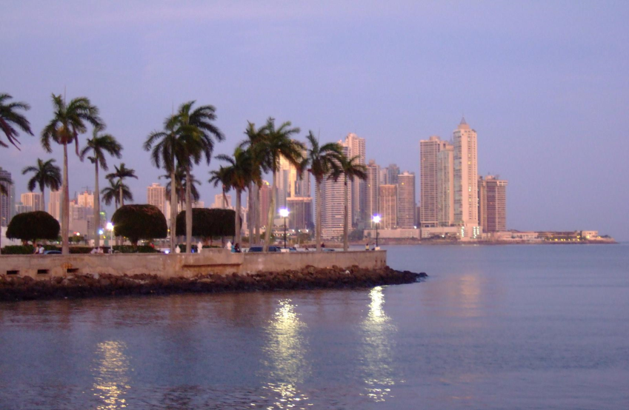
República de Panamá
Escuela República de Francia
Ashley Bernal

Slide 2
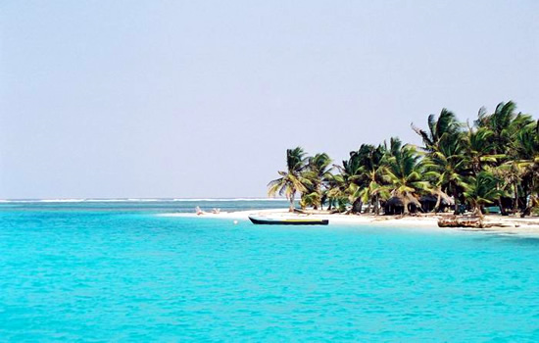
Contenido
Escuela República de Francia
Introducción
Independencia de la República de Panamá de España
Separación de la República de Panamá de la República de Colombia
Festividades Patrias
Sitios Turísticos
Costumbres y tradiciones
Conclusiones

Slide 3
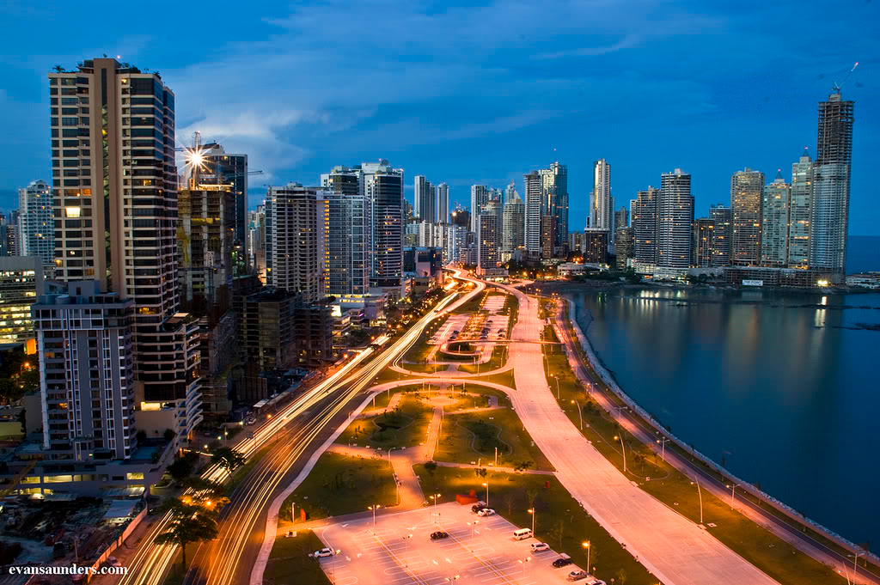
Introducción
Escuela República de Francia
Historia de la República de Panamá
Celebraciones Nacionales
Riquezas Turísticas

Slide 4
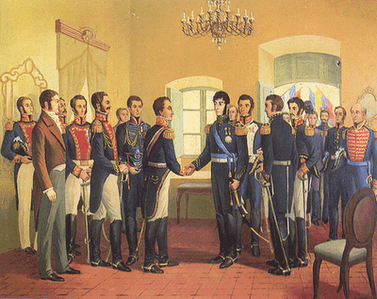
Independencia de la República de Panamá de España
Escuela República de Francia
Proceso emancipador del 10 al 28de noviembre de 1821.
10 de noviembre 1 grito de independencia
28 de noviembre de 1821

Slide 5
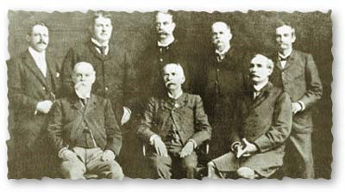
Escuela República de Francia
Separación de la República de Panamá de Colombia
3 De noviembre de 1903
José Agustín Arango preparó el movimiento separatista.
Manuel Amador Guerrero ,1 Presidente de República de Panamá

Slide 6
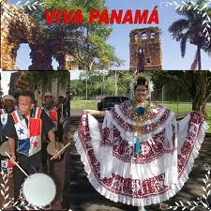
Festividades Patrias
Escuela República de Francia
3 de noviembre , separación de Panamá de Colombia
4 de noviembre , día de la bandera
5 de noviembre ,Provincia de Colón
10 de noviembre , 1 grito de Independencia , en la Villa de Los Santos
28 de noviembre , Independencia de Panamá de España.

Slide 7
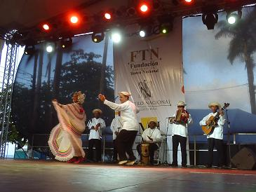
Costumbres y Tradiciones
Escuela República de Francia
Día de los mártires , 9 de enero
Carnavales , febrero
Feria de San José de David , 19 de marzo
Semana Santa
Día del Trabajo
Semana del Campesino
Celebración del Manito Ocueño
Desfile de las Mil Polleras
Desfile de Navidad

Slide 8
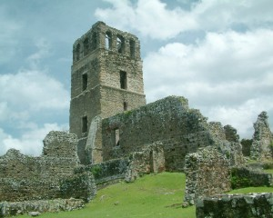
Sitios Turísticos
Escuela República de Francia
Isla Colón en Bocas del Toro
El Valle de Antón en Coclé
Portobelo , en Colón
Valle Escondido en Boquete , Chiriquí
San Blas , en Darién
Parque Nacional Sarigua , en Herrera
Paya Venado en Los Santos
Ruinas de Panamá La Vieja
Parque Nacional Coiba en Veraguas

Slide 9
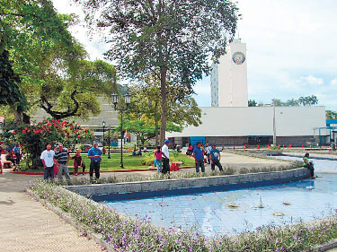
Conclusiones
Escuela República de Francia
Panamá , centro de atracción turístico y comercial.
País , bañado por dos mares
País rico en tradiciones y costumbres .

Slide 10
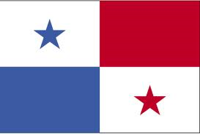
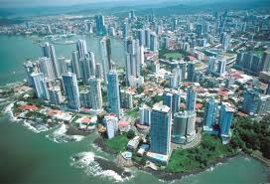
¡MUCHAS GRACIAS!

